Slide 1
자기주도 학습
Mysql 프로시저 작성 실습

Slide 2

Mysql 프로시저 작성 실습
최 호 근 Project consultant
와이즈넛 분석설계 수석 컨설턴트
서울시 민원 데이터분석 자문위원
SK플래닛 데이터분석 파트장
現 국가대표 인도어사이클 체조선수

Slide 3
1. 저장 프로시저(Stored Procedure)란?
저장 프로시저(Stored Procedure)란 ?
일련의 SQL문장을 선언해서 MySQL에 저장하고, 해당 SQL문을 함수처럼 사용하는것으로 만들어 두기만 하면 함수처럼 호출하여 편하게 사용할 수 있다.
왜 저장 프로시저를 사용하는가?
저장 프로시저는 사용자들에게 데이터에 대한 제한적인 접근을 허용케하는 전통적인 수단이다
쿼리 분석기와 같은 도구를 이용할 경우 원하는 어떠한 작업도 수행가능하므로, 사용자들은 SELECT, INSERT, UPDATE 혹은 DELETE 같은 문장을 직접 실행할 수 있는 권한을 가져서는 안된다
성능을 향상시키기 위해서이다. 저장 프로시저가 최초로 실행되면, SQL 서버는 해당 프로시저에 대한 실행계획을 생성, 이 실행계획이 캐쉬에 저장된다.
해당 저장프로시저가 재실행 요청을 받으면, SQL 서버는 저장된 실행계획을 재사용. 실행계획이 만료되거나 혹은 SQL 서버가 새로운 실행계획을 생성시켜야 할 이유가 생길 때까지 해당 실행계획은 캐쉬에 유지

Slide 4
2. 왜 저장 프로시저를 사용하는가?
왜 저장 프로시저를 사용하는가?
50줄 이상의 복잡한 Select 문장이 있으며, 각 실행시마다 Where 절 조건문이 조금씩 변한다고 가정해보자. 이 문장을 저장 프로시저에 넣을 경우, 네트워크를 통해 전달되는 데이터 소통량이 상당히 감소하게 되며, 해당 프로시저가 자주 실행될 수록 성능향상 효과가 증대 된다
단일 행을 반환하는 SQL 문장을 실행시키고 싶을 경우에, SQL 문만 사용하면 결과 집합(record set)을 레코드셋으로 반환 받아야 한다. 하지만, 저장 프로시저를 사용할 경우에는 성능이 월등한 출력매개변수의 사용이 가능하다.
단일 쿼리에 대한 실행시간의 차이는 무시할 수 있겠지만, 신규 사용자 등록 같은 단순 insert 작업을 SQL 서버에 수만번 해야 한다면, 결과 집합으로 값을 받는 것에 비해 @key를 출력매개변수로 반환받는 경우의 이점은 엄청나게 커지게 된다.
수백개의 테이블이 존재하는 복잡한 시스템에서, 간혹 어디에서 어떤 테이블 혹은 칼럼이 참조되었는지 알고 싶을 때
만약 모든 코드가 저장 프로시저에 보관되어 있다면, 참조된 개체를 찾기 위해 저장 프로시저의 코드만 살펴보면 된다

Slide 5
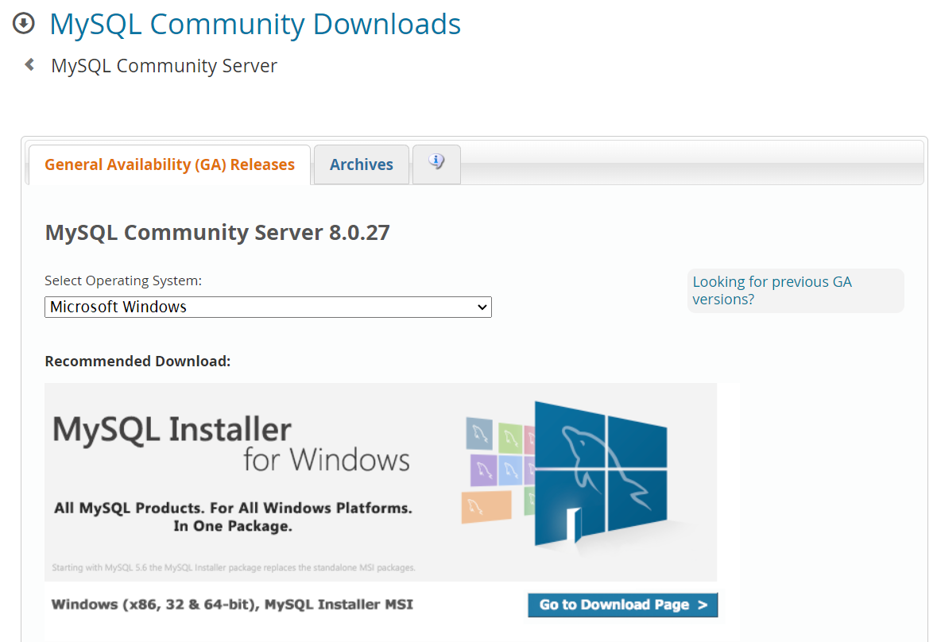
3. Mysql 로컬 설치
dev.mysql.com/downloads/mysql 다운로드 설치

Slide 6
4. 실습용 테이블 신규 생성
테이블명 : ssafy_user(싸피유저) 컬럼 : id(아이디), name(이름), campus(소속캠퍼스), class(소속반), gi(기수)

Slide 7
5. 저장 프로시저 작성
<요구사항> 다음은 한 교육기관의 사용자테이블에 신규 사용자를 DB에 입력할 때 실행할 저장 프로시저를 작성한다.
저장 프로시저는 신규테이블의 컬럼에 입력될 값을 입력 변수 로 받아야 한다.

Slide 8
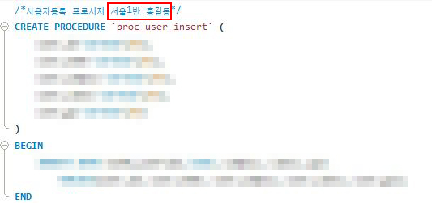
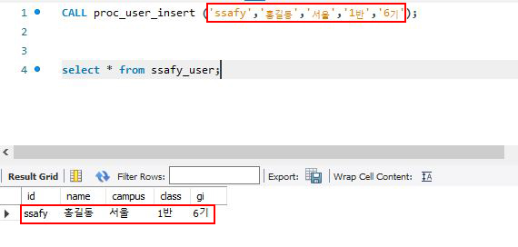
6. 저장 프로시저 실행
앞에서 작성한 프로시저를 실행하여 데이터를 입력하고 ,입력된 데이터의 select 결과를 아래와 같이 출력하여 제출한다

Slide 9
7. 제출
작성된 프로시저 내용, 실행결과 화면을 캡쳐하여 Gitlab에 업로드 (파일명 : ㅇ기_서울1반_홍길동.jpg )
학습내용 Readme(MD) 파일 작성 및 Gitlab에 업로드

